Slide 1


PHÒNG GIÁO DỤC VÀ ĐÀO TẠO THANH TRÌ
TRƯỜNG TIỂU HỌC VĨNH QUỲNH
NHIỆT LIỆT CHÀO MỪNG CÁC THẦY CÔ GIÁO VỀ DỰ GIỜ LỚP 3A6
Môn: Tự nhiên và Xã hội 3
Bộ sách: Cánh diều
Giáo viên: Trần Thị Phương Thảo

Slide 2
KHỞI ĐỘNG

Slide 3
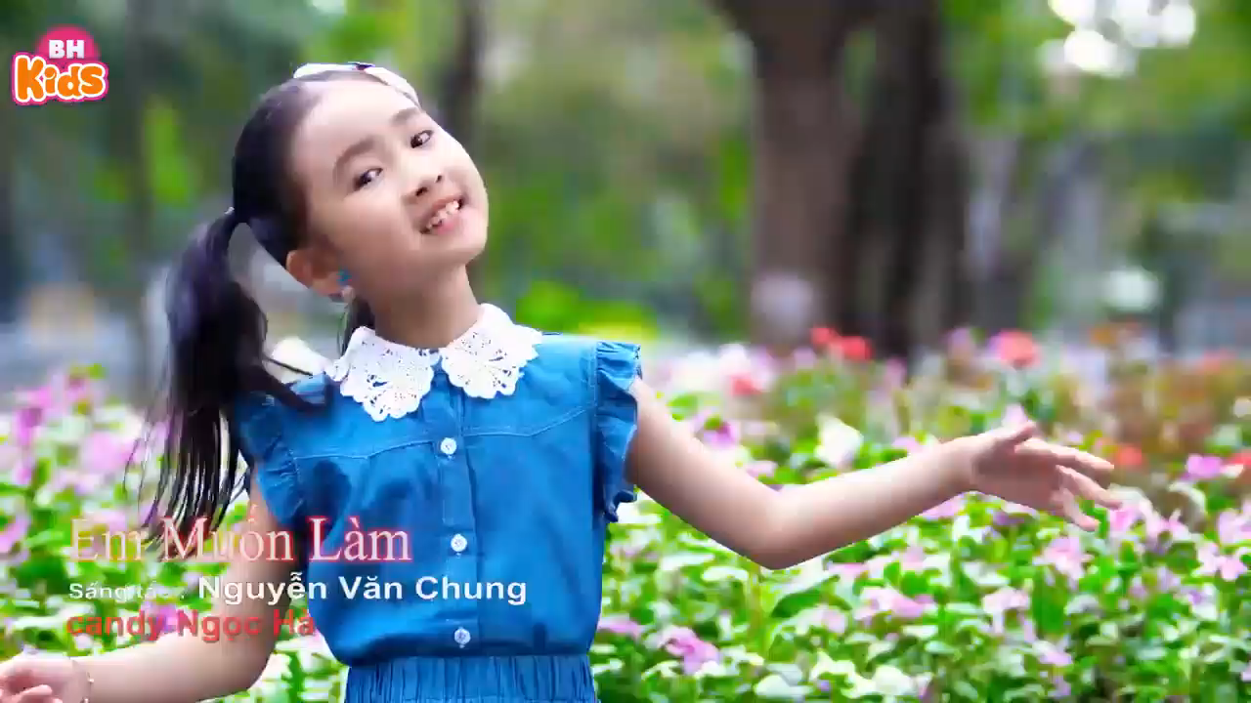


Slide 4
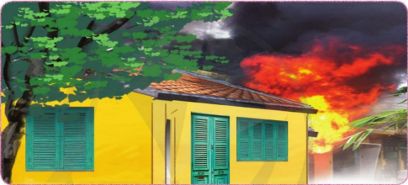
Hãy nói về những gì bạn thấy trong hình dưới đây

Slide 5




Khám phá

Slide 6

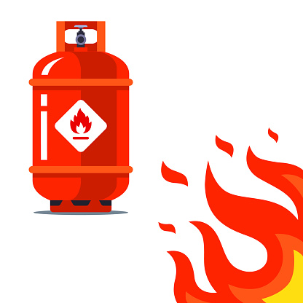


Hoạt động 1:
Tìm hiểu nguyên nhân có thể xảy ra khi cháy nhà

Slide 7
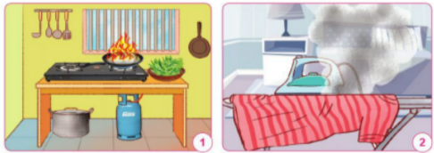
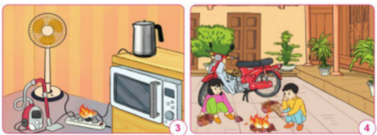
Nguyên nhân nào có thể dẫn đến cháy nhà trong các hình dưới đây?
Hình 1: Bén lửa từ bếp ga.
Hình 2: Bàn là chưa tắt.
Hình 3: Chập điện từ ổ cắm.
Hình 4: Trẻ con nghịch lửa trong nhà.

Slide 8

KẾT LUẬN:
Cháy nhà có thể xảy ra do nhiều nguyên nhân. Các thiết bị điện trong nhà bị chập điện, bình ga bị hở, các vật dễ cháy để gần bếp…

Slide 9
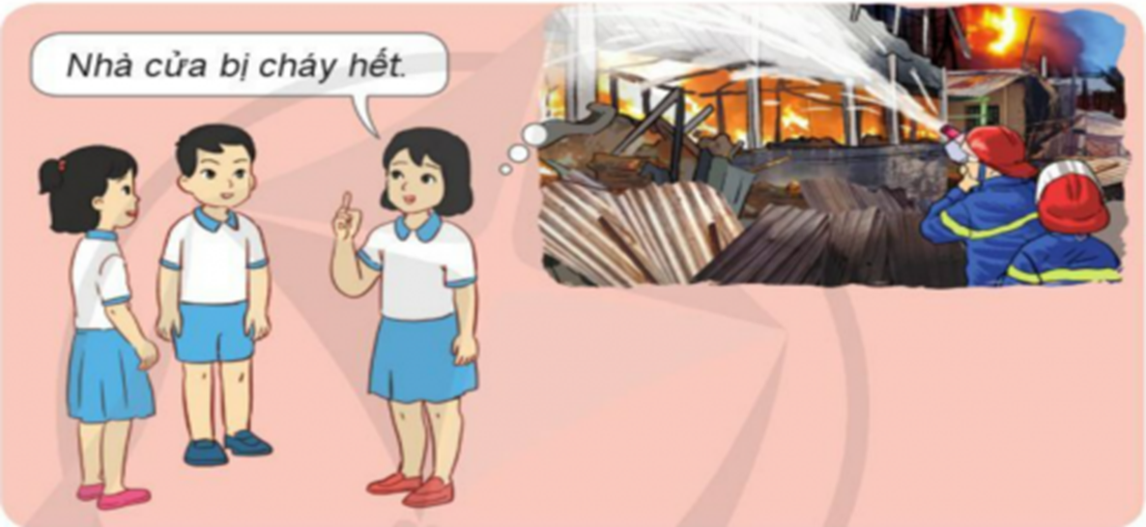
Hoạt động 2:
Những thiết hại có thể xảy ra khi cháy nhà

Slide 10
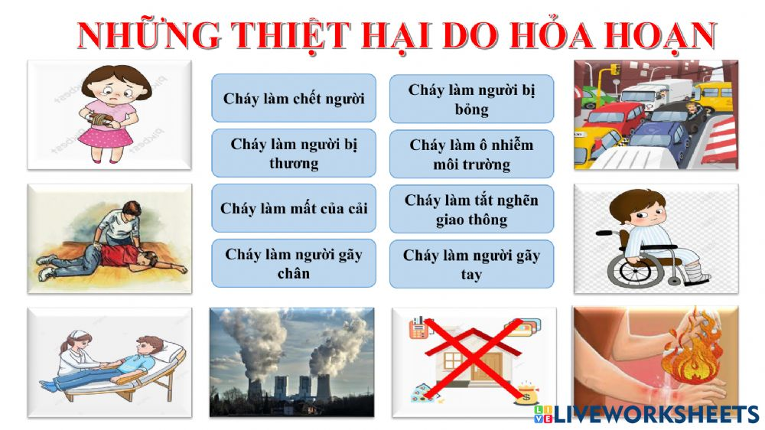


Slide 11



KẾT LUẬN:
Hỏa hoạn sẽ gây ra nhiều thiệt hại về người và tài sản.

Slide 12
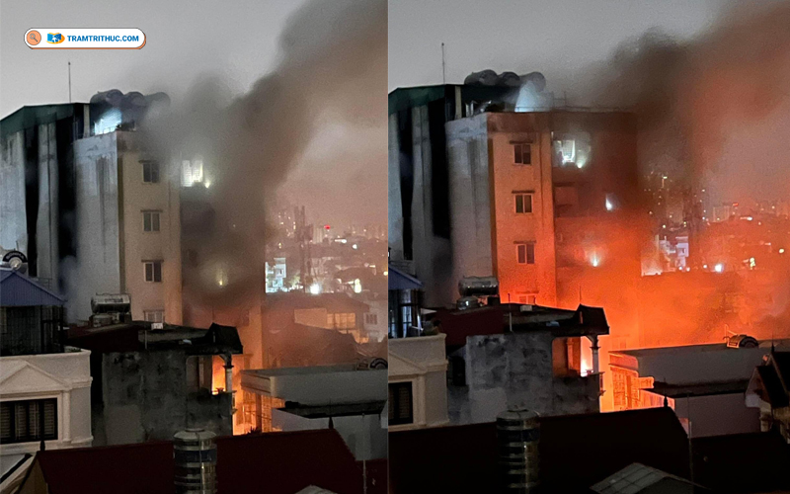
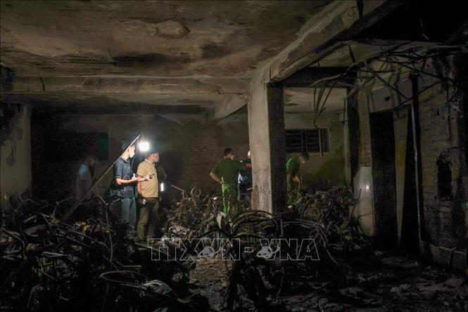
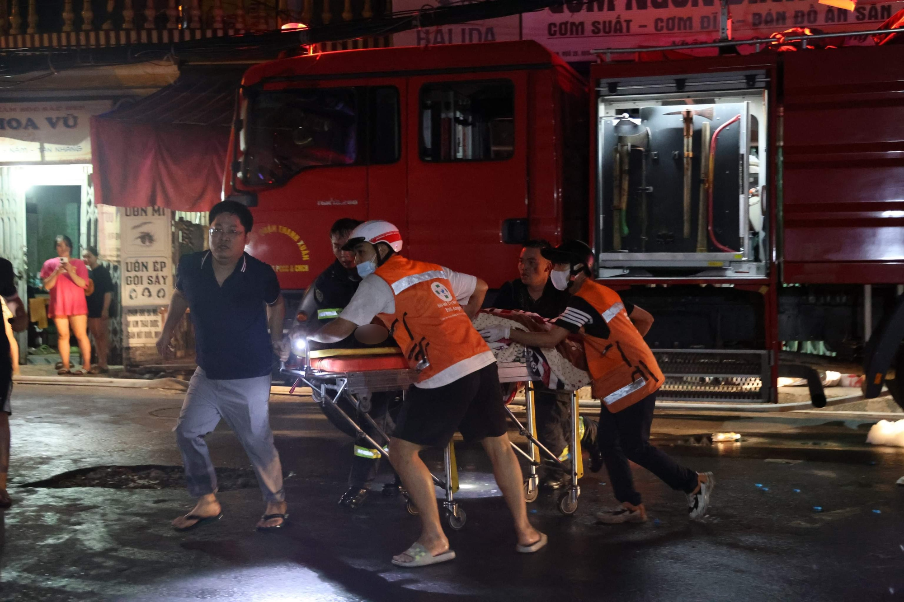
Một số hình ảnh về các vụ cháy gần đây:
Vụ cháy chung cư mini 9 tầng tại phố Khương Hạ - Thanh Xuân- Hà Nội

Slide 13





Hoạt động 3:
Cách phòng cháy hỏa hoạn

Slide 14
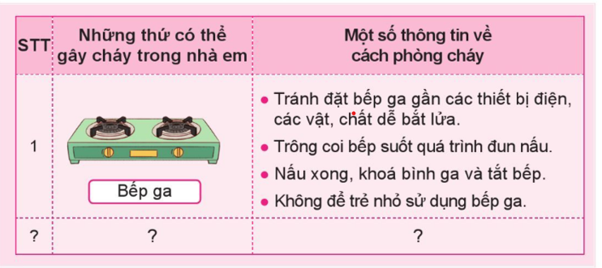
1. Điều tra, phát hiện về cách phòng cháy nhà theo gợi ý dưới đây.
2. Nói với người lớn thông tin em đã tìm hiểu để phòng cháy nhà.

Slide 15

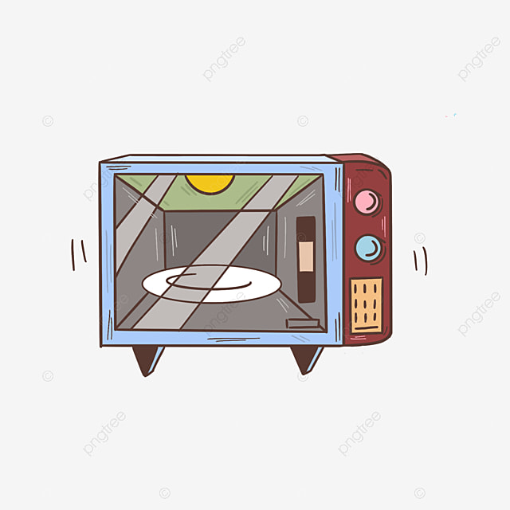


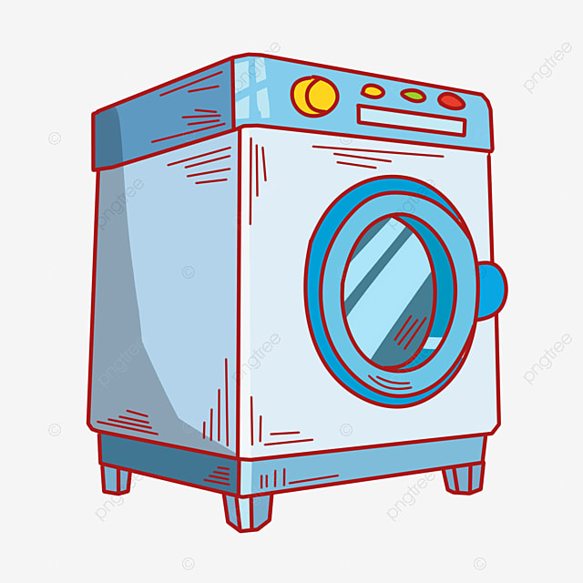
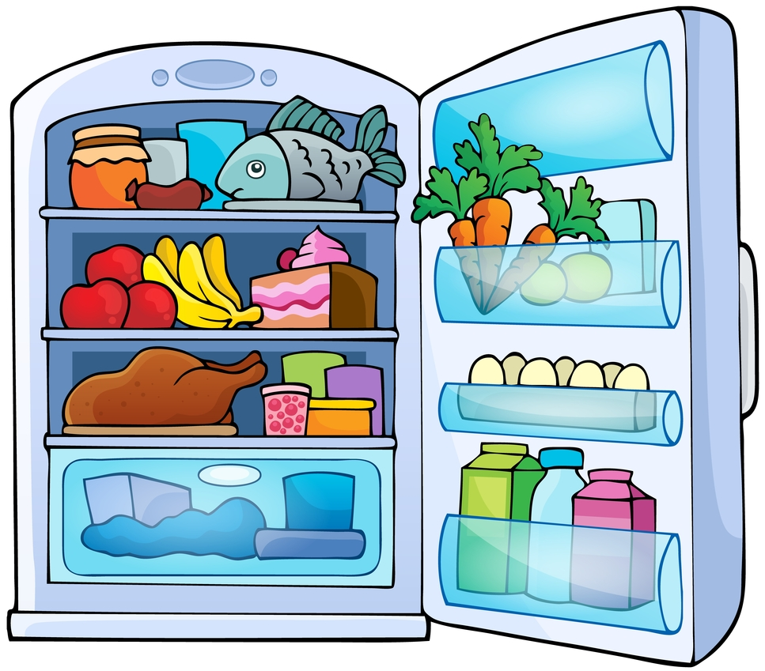
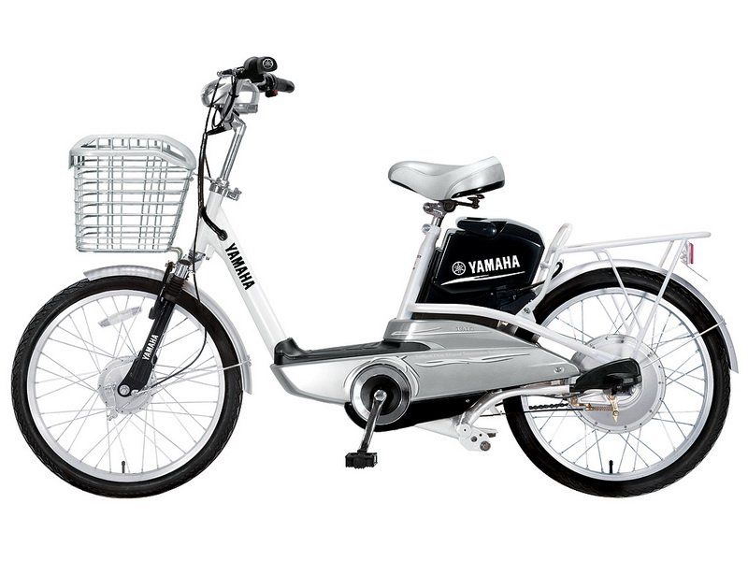
Những vật dụng có thể gây cháy trong nhà

Slide 16










Notes:
Slide HS trình bày

Slide 17

Liên hệ việc sd aptomat,cầu dao, bật công tắc điện, quạt ở lớp học
Kết luận:
Cháy nhà sẽ gây ra nhiều thiệt hại về người và tài sản. Để phòng tránh hỏa hoạn xảy ra, chúng ta không nên để những thứ dễ cháy ở gần bếp; khóa bình ga, tắt bếp khi nấu xong; ngắt nguồn điện khi không sử dụng …

Slide 18




Vận dụng- Trải nghiệm

Slide 19

https://padlet.com/phuongthaotran0802/h-nh-nh-h-c-sinh-l-p-3a6-tham-gia-h-tn-ph-ng-tr-nh-h-a-ho-n--tbiy4dmn9hl8nupy

Slide 20

Kỹ năng phòng cháy

Slide 21

Dặn dò
Cùng người lớn thực hiện các việc làm để phòng tránh hỏa hoạn xảy ra khi ở nhà.
Chia sẻ nội dung trong phiếu điều tra với người lớn trong gia đình.

Slide 22

Xin ch©n thµnh c¶m ¬n
Kính chúc quý thầy cô sức khoẻ!

